Slide 1
İKLİM DEĞİŞİKLİĞİ VE SAĞLIĞA ETKİLERİ
İklim değişikliği
Tehditler
Örnekler
Öneriler
Dr. Rifat PAMUK
Türkiye Halk Sağlığı Kurumu
Çevre Sağlığı Dairesi Başkanlığı

Slide 2
İKLİM DEĞİŞİKLİĞİ
“Nedeni ne olursa olsun iklimin ortalama durumunda ve/ya da değişkenliğinde onlarca yıl ya da daha uzun süre boyunca gerçekleşen değişiklikler”

Slide 3
Emisyon «katkısı» ve etkilenme
2002 yılında emisyon gazı salınım oranı
DSÖ hesaplamasına göre ölüm oranı, 2000

Slide 4
İklim Değişikliğinin Sağlığa Olan Etkileri
Doğrudan etkiler
  Aşırı İklim olayları
  Hava kirliliği, gibi.
Dolaylı etkiler
  Su kaynakların azalması
  Bulaşıcı Hastalıklardaki artış
  Tarıma olan etkiler, gibi.

Slide 5
Dünya’da durum itibarı ile yılda;
  Beslenme Bozukluğu sonucu 3.5 milyon
  Diyare sonucu 1.8 milyon
  Sıtmadan dolayı 1 milyon İnsan hayatını
  kaybetmektedir.

Slide 6
İKLİM DEĞİŞİKLİĞİNE MARUZİYET | ÇOK SEKTÖRLÜ ETKİLER (sağlık belirleyicilerine etki eden ) | SAĞLIK ETKİLERİ (doğrudan ve dolaylı)
Olumsuz Hava Olayları Su (Taşkınlar ve çamur kaymaları, deniz seviyesinin yükselmesi) Sıcaklık (yangınlar ve kuraklık) Hava Kalitesi | Gıda Emniyeti ve Güvenliği Su Emniyeti ve Güvenliği Sosyal ve Ekonomik Değişiklikler Altyapıların zarar görmesi ve evsizlik Göç | Dengesiz Beslenme Kalp Damar Hastalıkları Solunum Hastalıkları Bulaşıcı Hastalıklar Yaralanmalar ve Şiddet Ruh Sağlığı Üreme Sağlığı

Slide 7
ÖRNEKLER

Slide 8
Sıcaklık artışı ile birlikte
Bazı bölgelerde kuraklık
Bazı bölgelerde yağış artışı
Uç hava olayları (sıcak dalgaları, seller)
→ Biyolojik yaşam alanlarında değişiklikler

Slide 9
Sıcak Hava Dalgası
Toplumun özellikle hassas grupları etkileniyor
«ısı adalarında» süresi kısa da olsa (5 gün) , etkileri ağır olabilir
Yer yüzü seviyesinde hava kirliliğinin etkisini arttırmakta
Barınma sorunları, Su azlığı, Kronik hastalıkların olması da etkiyi arttırmakta.
«En düşük» ısının yüksek olması.(Gece)
Notes:
Sıcak Hava
Sıcak Hava Dalgası 3 - 5 derece üzerinde
Kuvvetli Sıcak Hava Dalgası 5 - 9 derece üzerinde
Ekstrem Sıcak Hava Dalgası 10 derece ve üzerinde

Slide 10
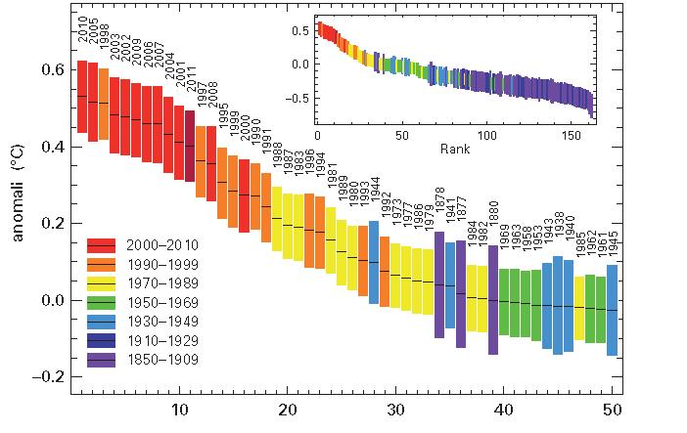

Slide 11
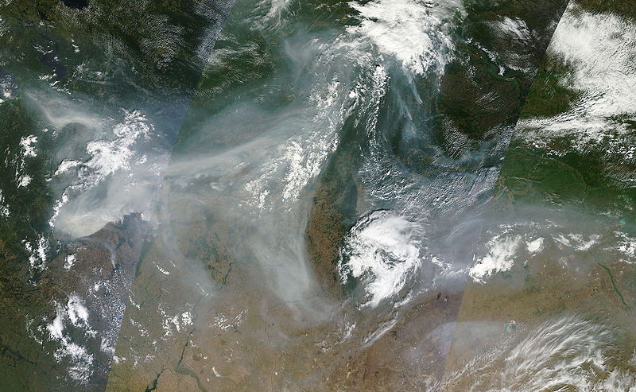
2010 yılında Rusya’daki orman yangınlarının uydu görüntüsü

Slide 12
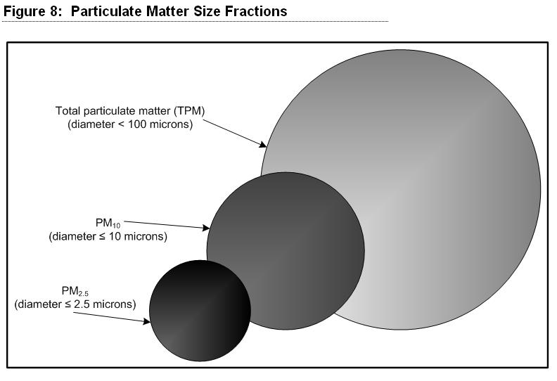
Uçarozlar (Partiküler Madde)

Slide 13
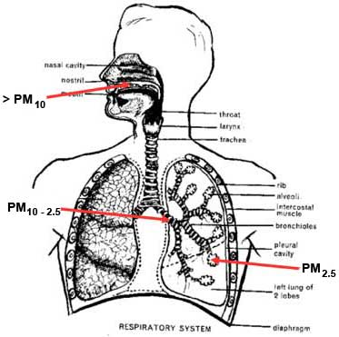

Slide 14
SELLER
Mekanizmaya örnek
Yağış paternlerinin değişmesi (Karadeniz bölgesi)
  Yıllık yağış azalmakta ancak anlık miktar artışı
Yüksek seviyelerde eriyen karların dereleri taşırması (ör. Ganj nehri)

Slide 15
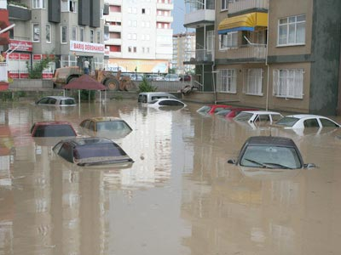

Slide 16
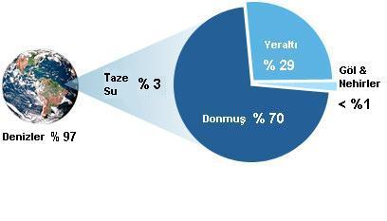

Slide 17
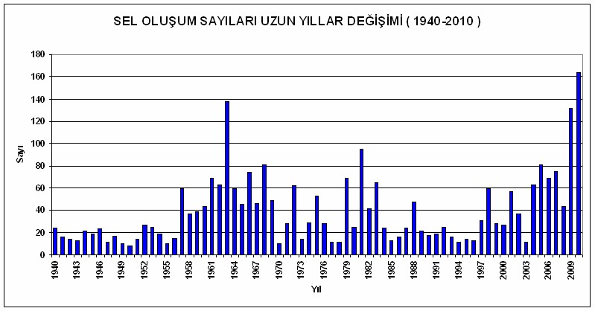

Slide 18
Seller
1975 – 2011 yılları arasında 820 adet taşkın
660 can kaybı
Yaklaşık 800’000 hektar tarım arazisi etkilendi
Yılda 150 milyon TL zarara sebep olmakta.
Son 10 yılda ani sellerde (şehir) artış.

Slide 19
Seller Sonrası İklime duyarlı enfeksiyon hastalıkları
Sel veya kuraklık gibi sebeplerden dolayı göç eden insanlarda da;
sıtma,
kolera,
verem,
tifo
gibi hastalıklarda bir artış beklenmektedir. Bulaşıcı hastalıkların sadece göç eden insanlarda değil göç edilen yerdeki insanları da tehdit edebilir.

Slide 20
Gıda Kaynaklı Hastalıklar
Salmonella (Yumurta ve Beyaz et)
Kompilobakter (Beyaz et)
    1 ºC artış hastalıklarda %10-15lik artış
    İsviçre İngiltere İspanya Polonya Hollanda’da çevre ısısı 5 ºC üzerinde olduğunda vakaların 1/3’ünde «ısı» ana sebep görünmekte.

Slide 21
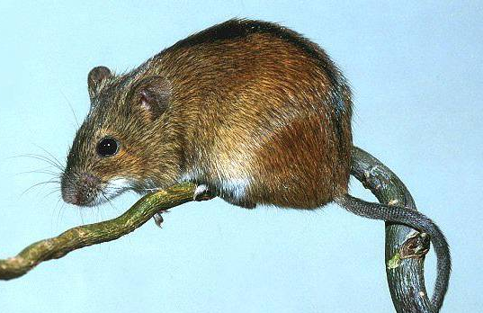
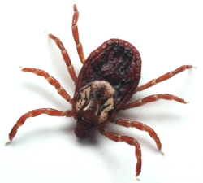
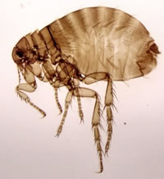
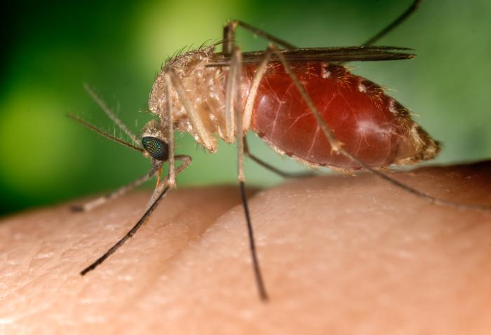
Vektör
Hastalıkların insan veya hayvanlara bulaşmasını sağlayan canlılar
Kan emen sinekler, pireler, keneler,
Fareler

Slide 22
İklim değişikliğinin vektörler ve patojenler üzerindeki üzerindeki etkisi
Replikasyon hızlarında artış
Yayılım ve dağılım kalıplarında değişiklikler
Vektörlerin hareketinde değişiklikler
Rezervuarların replikasyon ve hareketlerinde değişiklikler

Slide 23
Dünya’da Dengue Ateşi
1990
2085

Slide 24
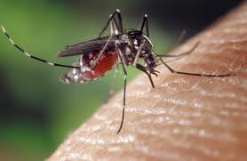
Aedes Albopictus

Slide 25
Aedes Albopictus ve Avrupa’da yol açtığı sorunlar
2007’de İtalya’da Chikungunya salgını
2010 Fransa’da otokton Chikungunya ve dengue ateşi olguları
2010’da Hırvatistan’da dengue ateşi

Slide 26
Türkiye’de Son 10 Yılda Saptanan Yeni Enfeksiyonlar
 | Yıl | Kesin tanı | Etkilenen (tahmin) | ölen
KKKA | 2002 | 5300 | 20 000 | 270
Kuş Gribi | 2005 | 12 | 100 | 4
Hanta virusu | 2008 | 20 | 100 | 5
Tatarcık | 2008 | 100 | 10 000 | -
Domuz gribi | 2009 | 13 000 | 200 000 | 650
Batı Nil | 2010 | 10 | 100 | 5

Slide 27
Öneriler
Bilgilenme (Hizmet sunucu – Hizmet Alıcı)
  Broşür, Sosyal medya,…
Korunma
  Sıcağa karşı önlem, eğitim, suların klorlanması,…
Sağlık Sistemine Ulaşım
  112, AFAD, Aile Hekimliği,…

Slide 28
Öneriler
CO₂ emisyonunun asıl kaynağı İnsan
    Tüketim alışkanlıkları

Slide 29
Hava Olayı | Sağlık Üzerine Etkisi | En çok Etkilenen Kesim
Sıcak Dalgaları | Termal Stres | Solunum Hastalığı olan kişiler, atletler, bebekler, çocuklar ve yaşlılar
Sıra dışı Hava olayları (yağmur, fırtına, kasırga, sel) | Yaralanmalar, boğulma | Kıyılarda, alçak alanlarda yaşayanlar, düşük gelir seviyesindeki kişiler
Kuraklık, sel, ortalama sıcaklık artışı | Taşıyıcı (yiyecek ve sudan) kaynaklı hastalıklar | Toplumun büyük bir kısmı risk altındadır
Deniz seviyesinin yükselmesi | Yaralanmalar, boğulmalar, su ve toprakta meydana gelen tuzlanma, ekolojik ve ekonomik bozulmalar | Kıyılarda yaşayanlar ve düşük gelir seviyesindeki kişiler
Kuraklık, eko sistem göçü | Gıda ve su kıtlığı, yetersiz beslenme | Düşük gelir seviyesindeki kişiler, yaşlılar ve çocuklar
Aşırı hava olayları, kuraklık | Kitlesel nüfus hareketleri, uluslar arası çatışmalar | Genel olarak toplumun tümü
Yer seviyesindeki ozon artışı, havadaki alerjen miktarındaki ve diğer kirletici miktarındaki artış | Solunumsal hastalıklarda artış (KOAH, astım, bronşit,alerjik rinit) | Yaşlılar, çocuklar, solunum yolu hastalığı olanlar
Genel olarak iklim değişikliği, sıra dışı olaylar | Ruh sağlığı | Gençler, evsizler, tarım kesiminde çalışanlar, düşük gelir seviyesinde olanlar

Slide 30
Teşekkür ederim!
rifat.pamuk@saglik.gov.tr

Slide 31
